Slide 1
CCIT 프로젝트
학 과 : 정보통신학과
프로젝트 : SMART FARM

Slide 2
INDEX
1
스마트 팜 개요
2
스마트 팜 구성
3
스마트 팜 – 센서 & 하드웨어
4
스마트 팜 – APP
5
스마트 팜 – 서버
6
스마트 팜 – 향후 개발 목표

Slide 3
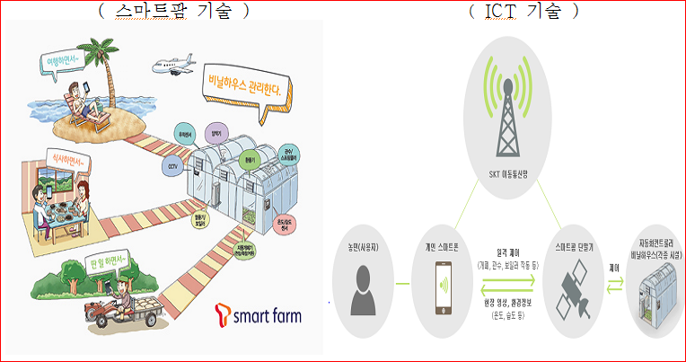
스마트 팜 [Smart Farm]
1. 스마트 팜 개요
스마트 팜 이란?
Information and Communications Technologies

Slide 4
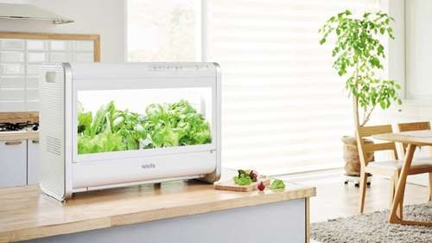
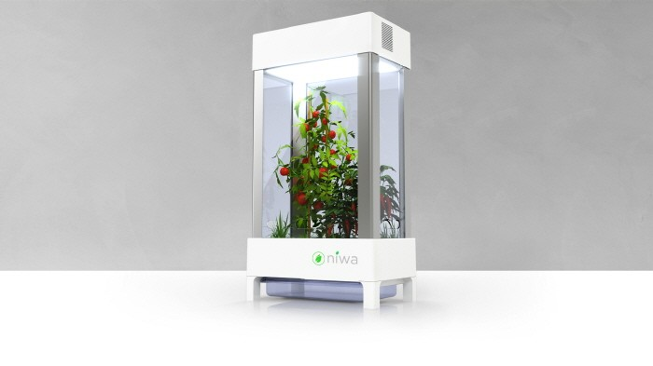
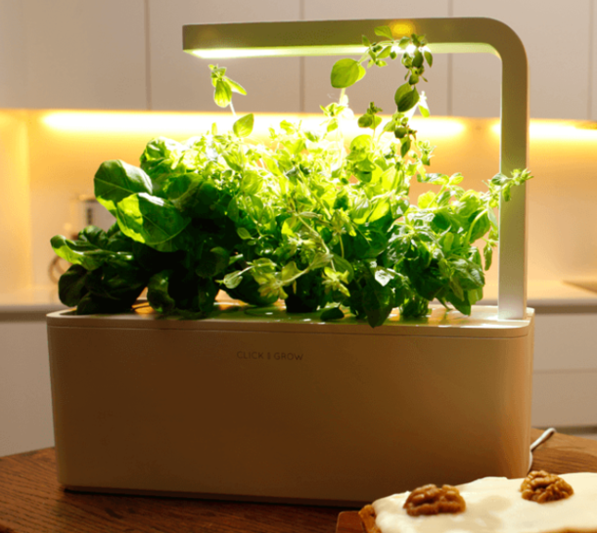
가정용 스마트 팜 [Smart Farm]
1. 스마트 팜 개요
무엇을 만들지?

Slide 5
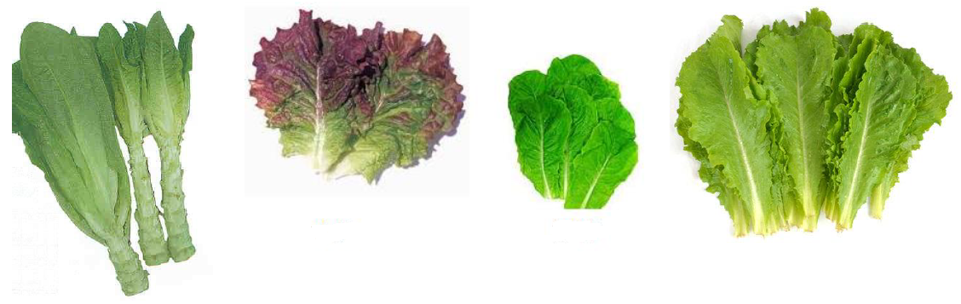
가정용 스마트 팜 [Smart Farm]
1. 스마트 팜 개요
무엇을 키울지?
적정 환경 온도 : 15 ℃ ~20 ℃ / 적정 토양 산도 : PH 5.8 ~ 6.6

Slide 6
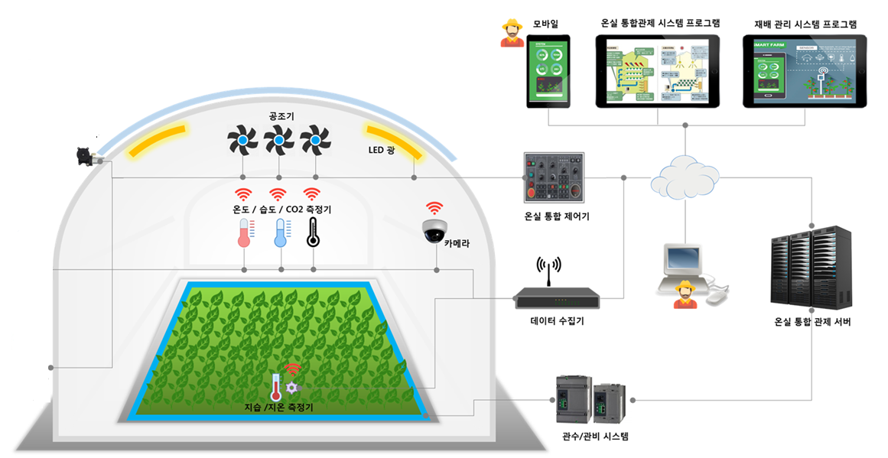
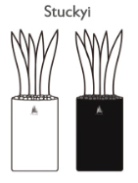
스마트 팜 시스템 구성
2. 스마트 팜 구성
스마트 팜 역할 분담
1. 센서 및 하드웨어
2. APP
3. 서버

Slide 7
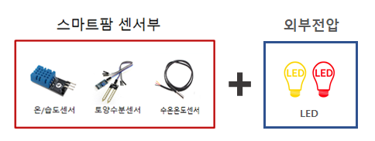
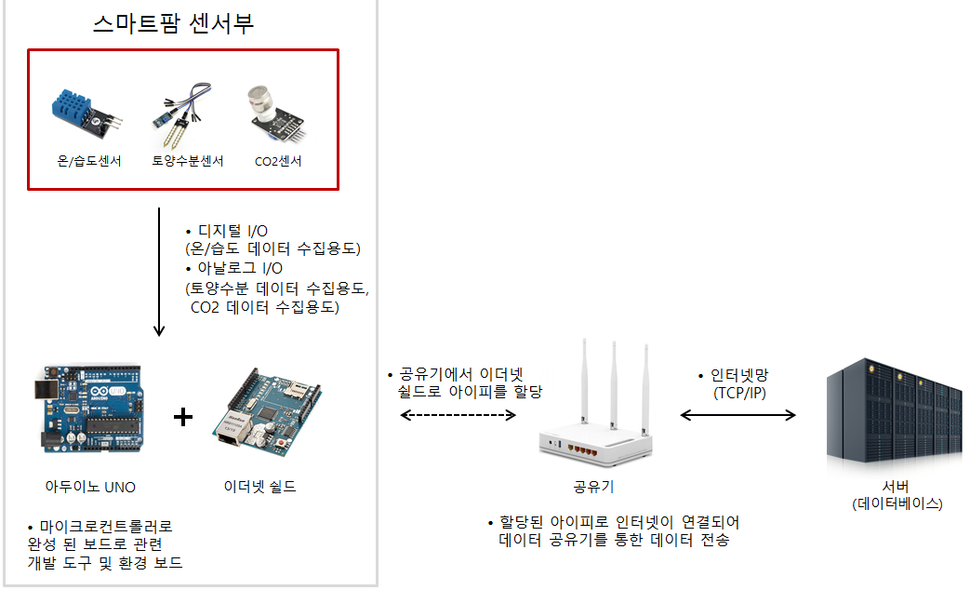
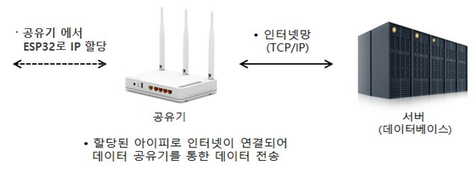
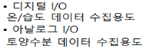
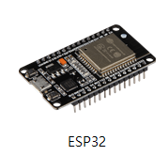
스마트 팜 시스템 구성
2. 스마트 팜 구성
할당된 IP와 데이터 통신
ESP 8266

Slide 8
센서 & 하드웨어
1
스마트 팜 – 제품 구성
2
스마트 팜 - BOM
3
스마트 팜 – 회로도
4
스마트 팜 – 순서도
5
스마트 팜 – 시연 결과
6
스마트 팜 – 디자인 (CAD)

Slide 9



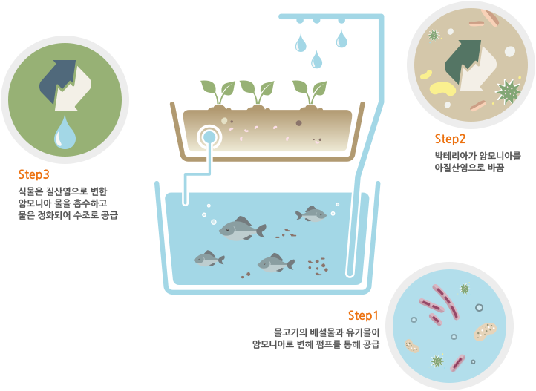
스마트 팜 제품 구성
3. 센서 & 하드웨어
화분 부분
어항 부분

Slide 10
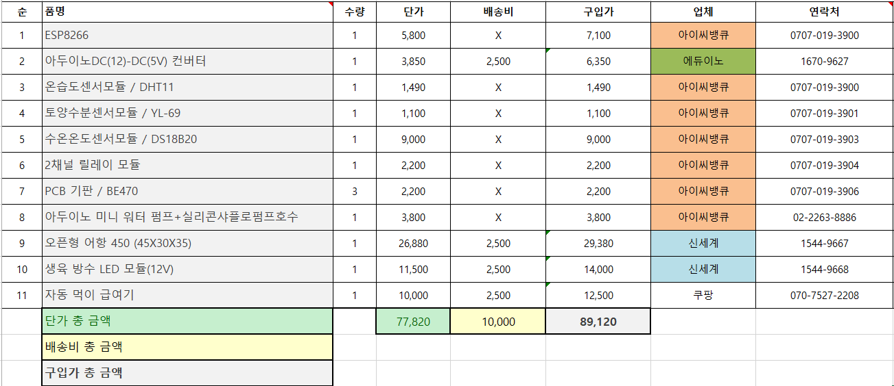
스마트 팜 [BOM List]
3. 센서 & 하드웨어

Slide 11
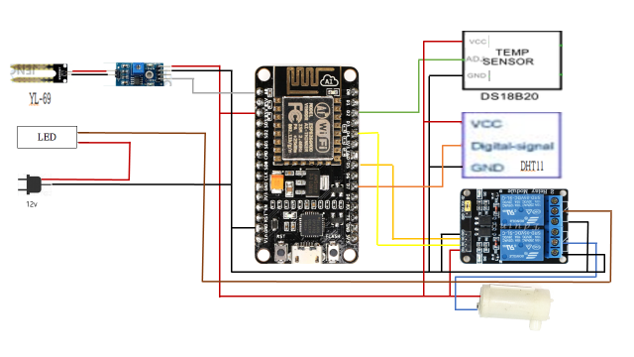
스마트 팜 회로도
3. 센서 & 하드웨어
WiFi모듈 ESP8266
토양수분센서
수온온도센서
온습도센서
외부전압
DC모터

Slide 12
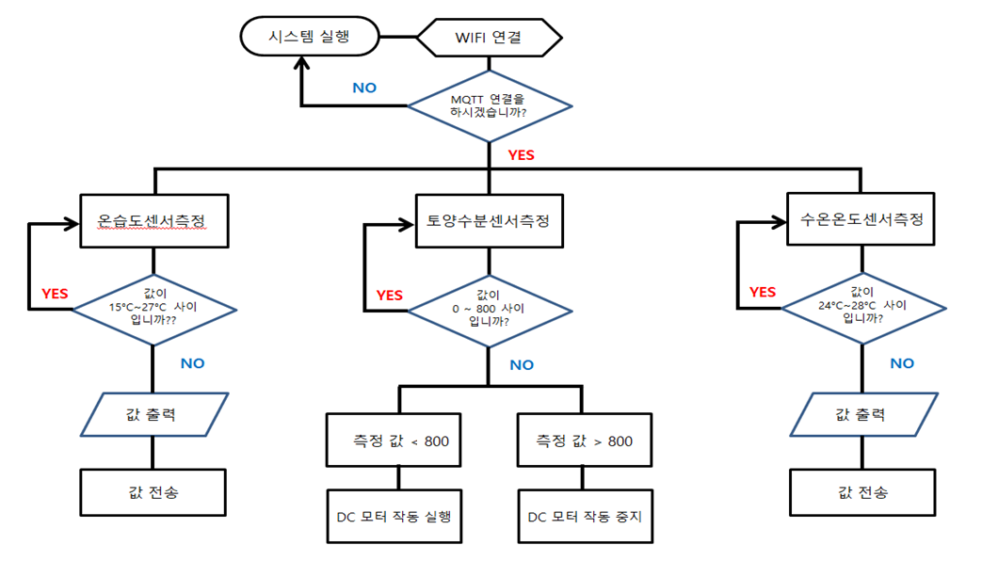
스마트 팜 순서도
3. 센서 & 하드웨어
H/W ---> APP

Slide 13
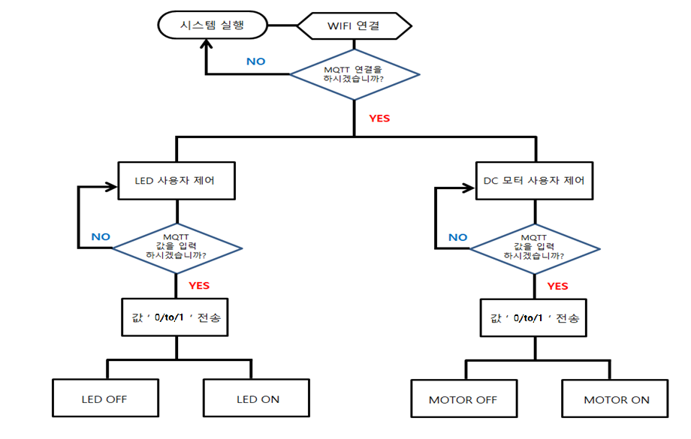
스마트 팜 순서도
3. 센서 & 하드웨어
APP ---> H/W

Slide 14
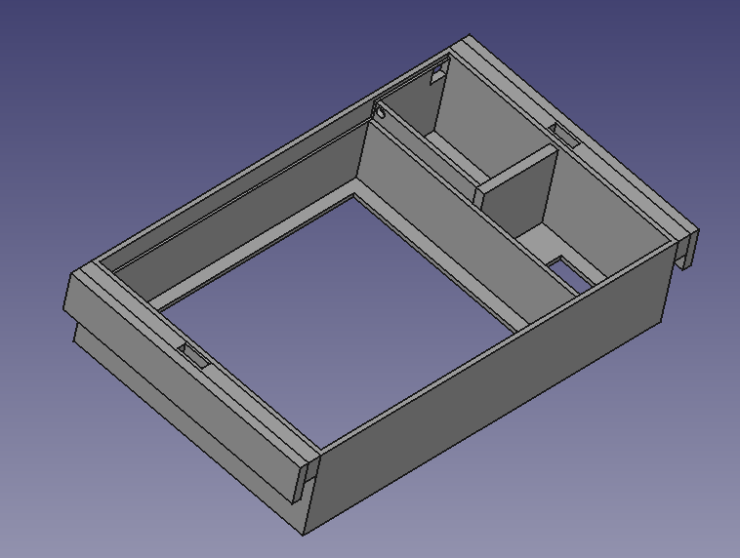
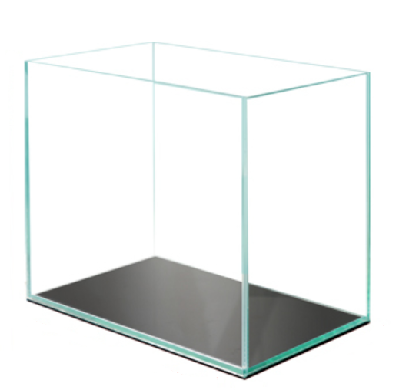
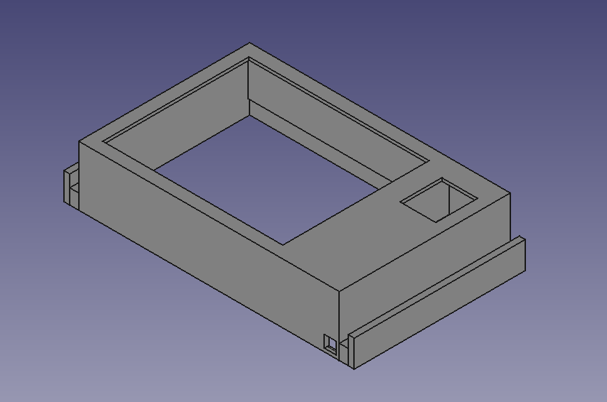
스마트 팜 전체 구성도
3. 센서 & 하드웨어
어항 외관
화분 외관

Slide 15


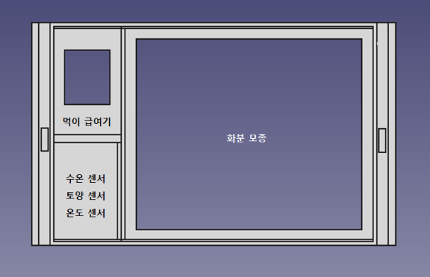
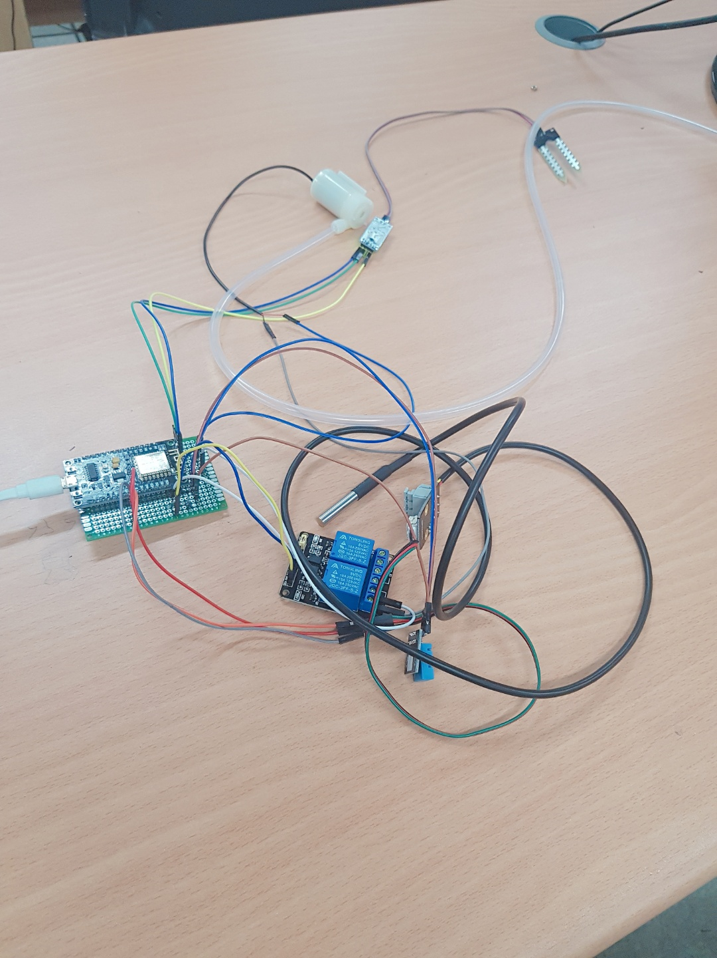
스마트 팜 [ 화분 ] CAD
3. 센서 & 하드웨어
화분 전체 BODY
수온온도센서, 토양수분센서, 온도센서

Slide 16

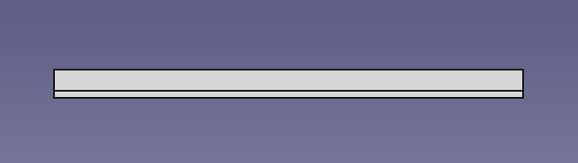
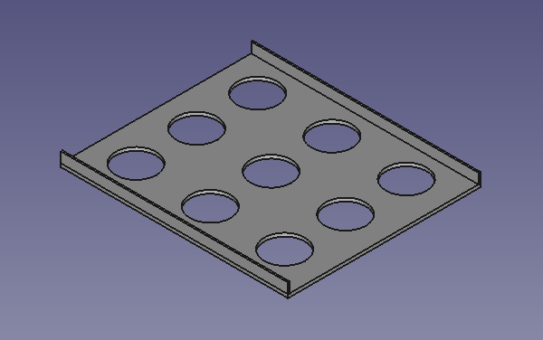

스마트 팜 [ 화분 ] CAD
3. 센서 & 하드웨어
화분 틀 BODY

Slide 17

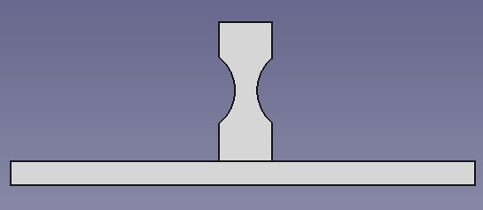

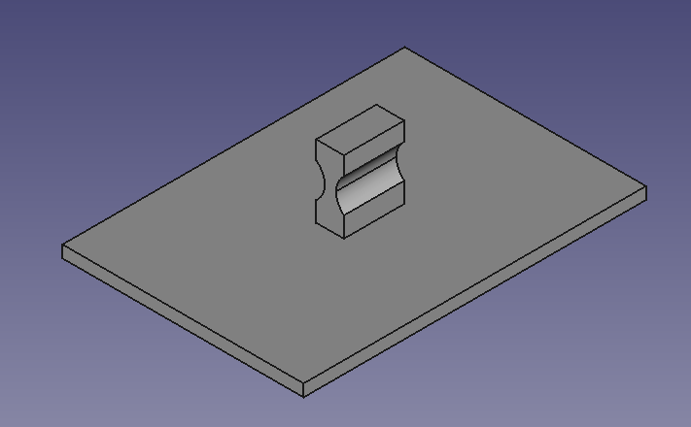
스마트 팜 [ 화분 ] CAD
3. 센서 & 하드웨어
센서 및 먹이 급여기 뚜껑 BODY

Slide 18
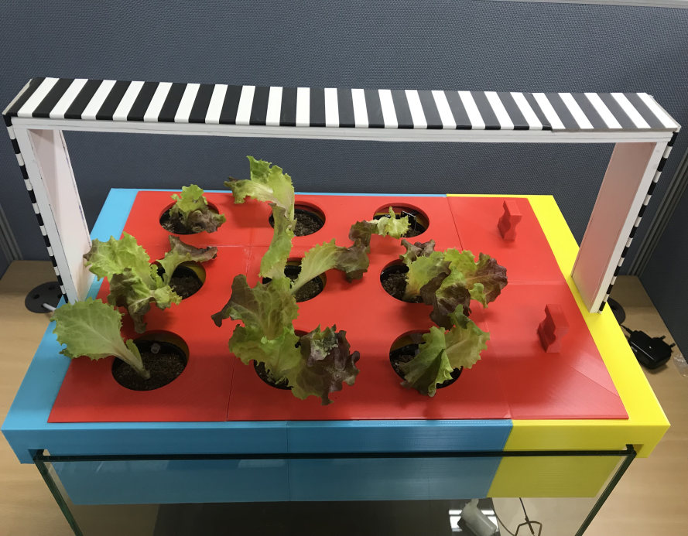
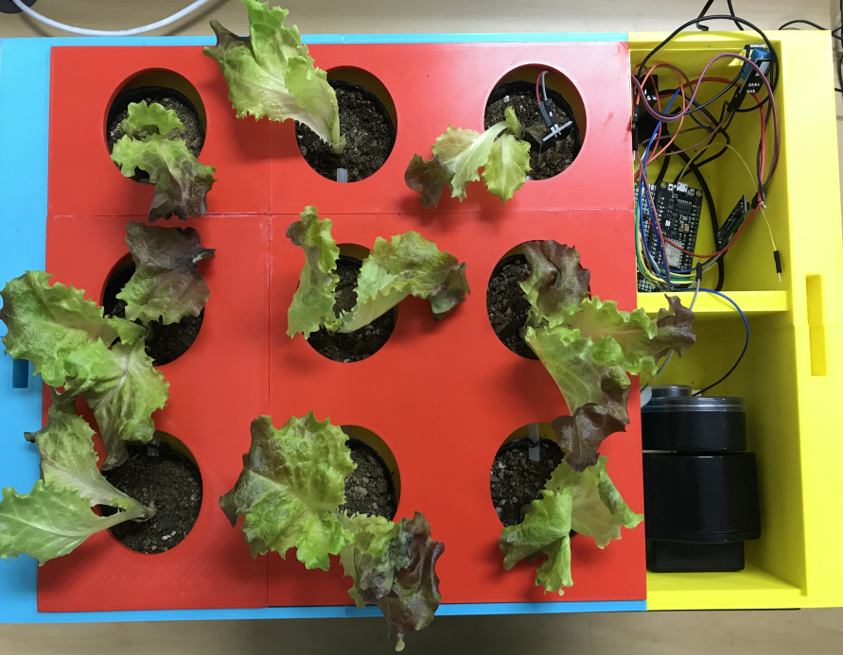
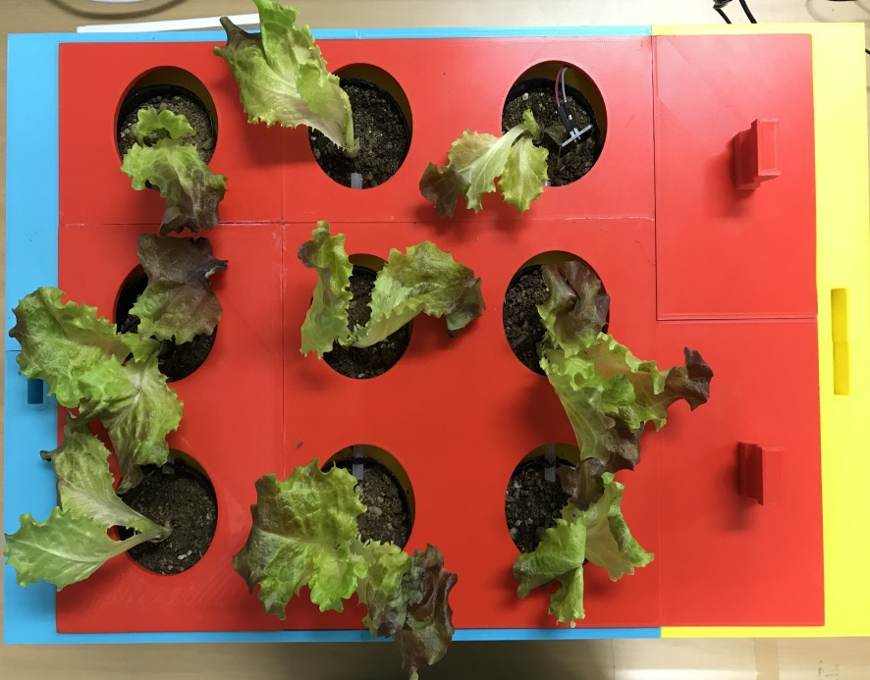
스마트 팜 [ 전체 모습 ]
3. 센서 & 하드웨어

Slide 19
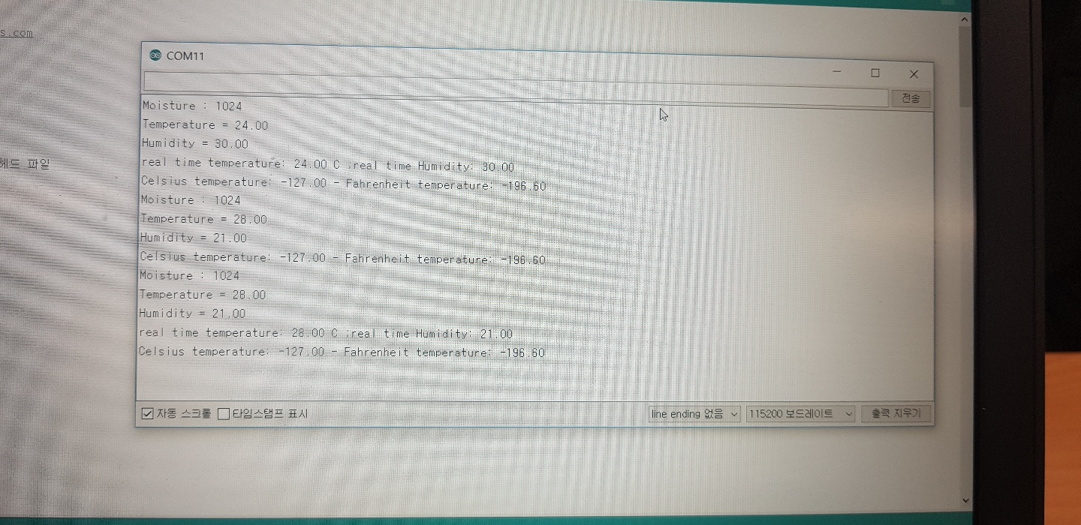
스마트 팜 [데이터 수신]
3. 센서 & 하드웨어
센서 값->시리얼 모니터, APP 확인
→ 온 도 : 24
습 도 : 30
→ 수 온 : -127 (센서가 외부에 있을 경우)
→ 토양수분 : 1024 (최소: 0 / 최대:1024)

Slide 20
App
1
App – 개발 목적 및 역할
2
App - 개발환경
3
App – 통신 프로토콜
4
App – 화면 구성 UI
5
App – 데이터 송수신
6
App – 센서 제어

Slide 21

스마트 팜
4. APP
개발목적 및 역할
실시간으로 센서의 데이터 값들을 확인
생육환경에 적합하지 않으면 사용자에게 알림
스마트 폰 원격 제어 : 각종 센서에 의한 자동 제어

Slide 22

스마트 팜
4. APP
개발환경
Web 과 Native Code를 결합한 Hybrid App 개발
MQTT 통신을 위한 MQTT 라이브러리 사용

Slide 23
스마트 팜
4. APP
MQTT 프로토콜
MQTT 통신 프로토콜 Topic을 사용
- Publish Topic, Subscribe Topic이 각각 1개씩 존재
JSON 형식으로 데이터를 주고 받음
- 속성은 String, 속성값은 Integer로 표시
- LED는 속성, 속성값 모두 String으로 표시
온도, 습도, 토양수분, 수온, LED - 총 5개의 속성을 가짐

Slide 24
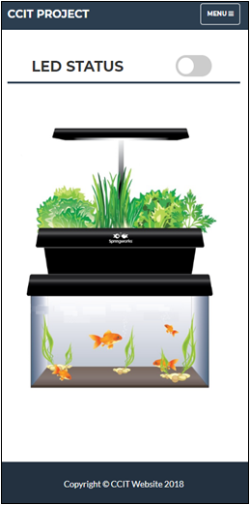
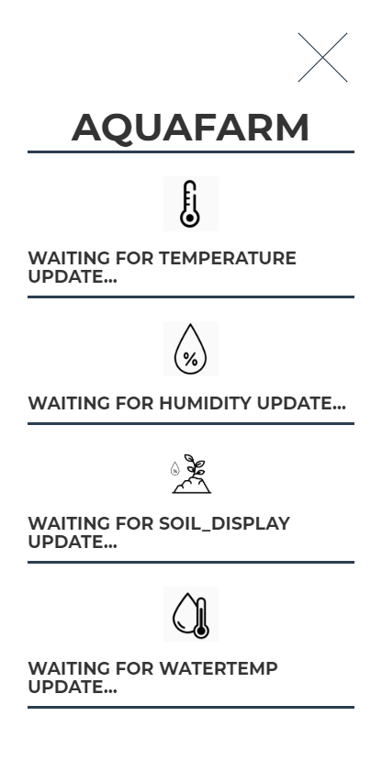
스마트 팜
4. APP
화면 구성 UI
초기값을 받기 전

Slide 25
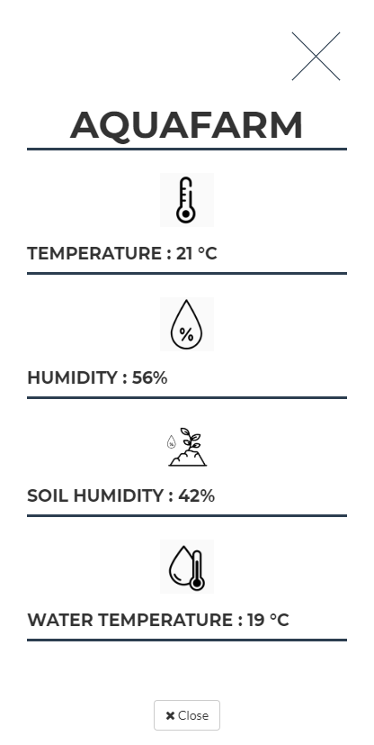
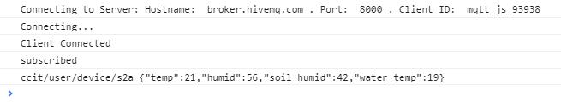
스마트 팜
4. APP
데이터 값을 받은 후

Slide 26
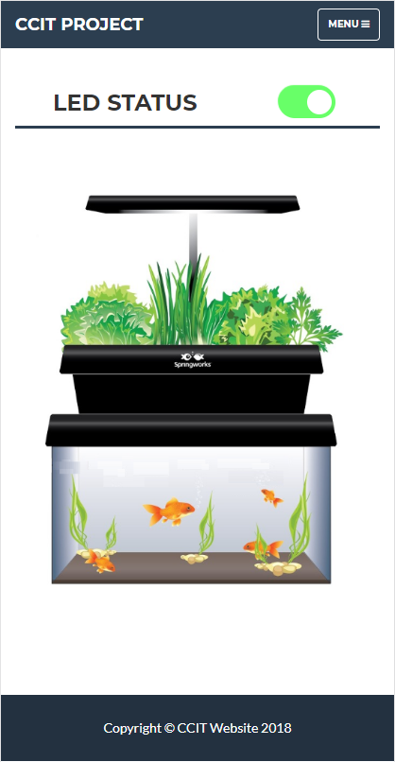
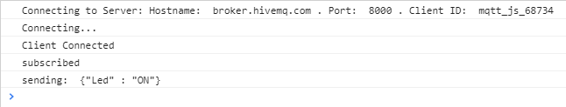
스마트 팜
4. APP
센서 제어 : LED ON

Slide 27
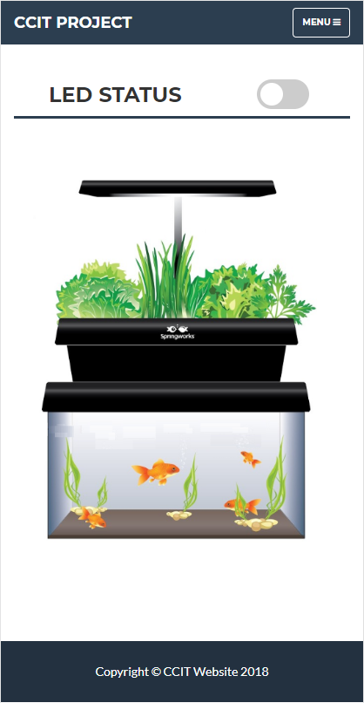
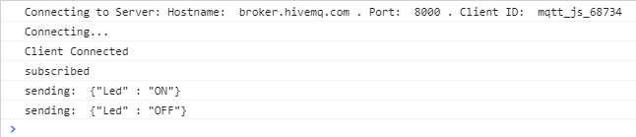
스마트 팜
4. APP
센서 제어 : LED OFF

Slide 28
Server
1
Server – 구성도 및 역할
2
Server – 통신(MQTT)
3
Server – 데이터베이스(Mysql)
4
Server – 패킷 구성
5
Server – 세부 구성

Slide 29
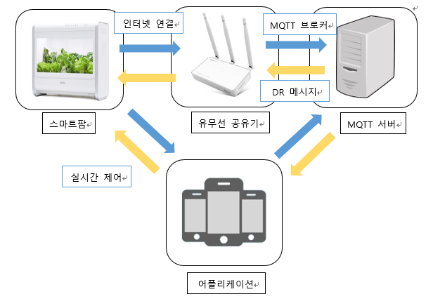
스마트 팜
5. Server
구성도 및 역할
센서에서 측정되는 데이터 값을 DB에 저장
App을 통한 원격 제어 가능
실시간 Data 확인 및 DB 저장 Data 확인

Slide 30


스마트 팜
5. Server
통신방식 - MQTT

Slide 31
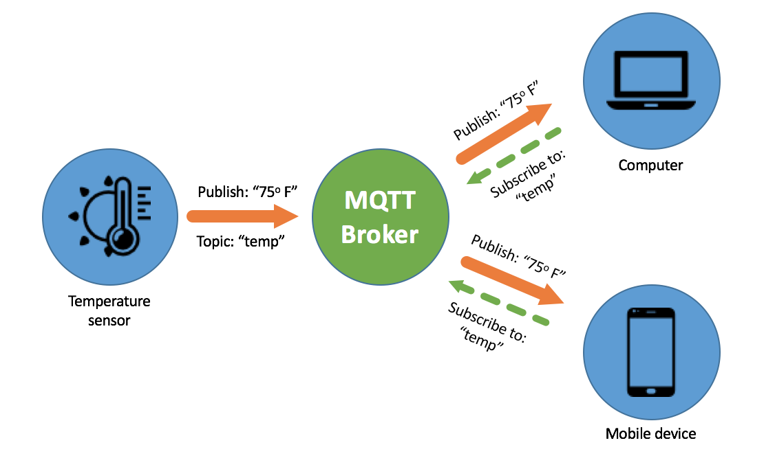
스마트 팜
5. Server
통신방식 - MQTT
Topic
ccit/user/device/a2s
ccit/user/device/s2a
QOS Level
- 1 level

Slide 32

스마트 팜
5. Server
Database - MYSQL

Slide 33
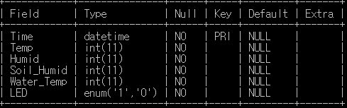
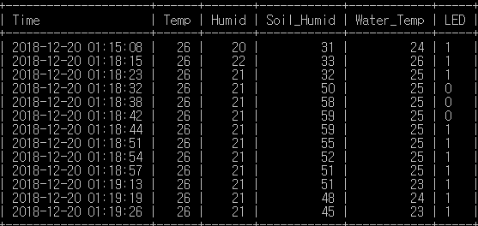
스마트 팜
5. Server
Database - MYSQL
CREATE TABLE users(
-> Time DATETIME NOT NULL,
-> Temp INT(11) NOT NULL,
-> Humid INT(11) NOT NULL,
-> Soil_Humid INT(11) NOT NULL,
-> Water_Temp INT(11) NOT NULL,
-> LED ENUM('1','0') NOT NULL,
-> PRIMARY KEY (Time)
-> );

Slide 34
스마트 팜
5. Server
Database - MYSQL
App 데이터 요청 -> Mysql (MQTT) 데이터 전송

Slide 35
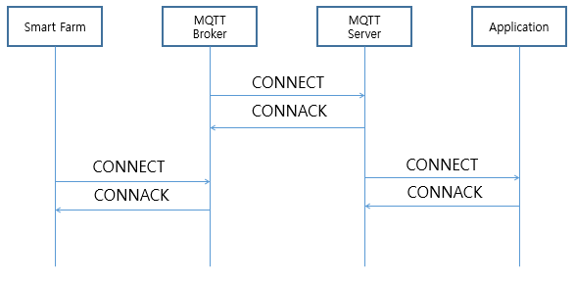
스마트 팜
5. Server
Server To Device (1)
MQTT Broker와 공유기를 이용하여 스마트팜과 디바이스를 연결합니다.

Slide 36
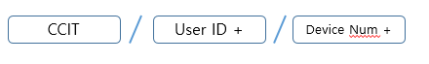
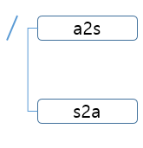
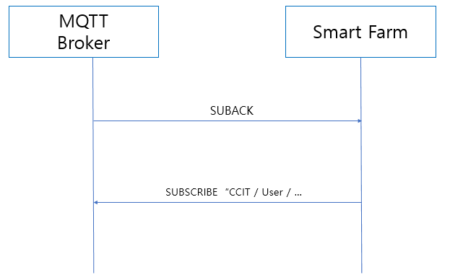
스마트 팜
5. Server
Server To Device (2)
MQTT Broker가 사용할 토픽은 다음과 같습니다.
<MQTT TOPIC>
Smart Farm은 SUBSCRIBE를 이용해 TOPIC을 MQTT Broker에 등록
Ex ) ccit/user/device/s2a
Ex ) ccit/user/device/a2s
MQTT 서버 또한 위와 같은 방식으로 토픽을 Broker에 저장

Slide 37
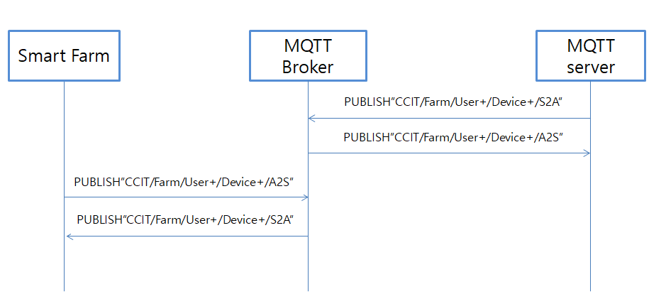
스마트 팜
5. Server
Server To Device (3)
Smart Farm 장치가 처음 네트워크에 연결 되었을 때 Device 정보를 MQTT 서버에 등록시킵니다.
Field Name | Type | Description
messageType | INT | 메시지 식별자 (deviceRegistrationRequest)
userID | string | 고객 식별자
deviceID | string | 디바이스 식별자, 스마트팜 주소 (IEEE Address)
modelName | string | 모델명
manufacturer | string | 제조사명
hwVersion | string | H/W 버전
timeStamp | string | 전송시간 (YYYY-MM-DD hh:mm:ss)
<Device Registration packet payload>

Slide 38
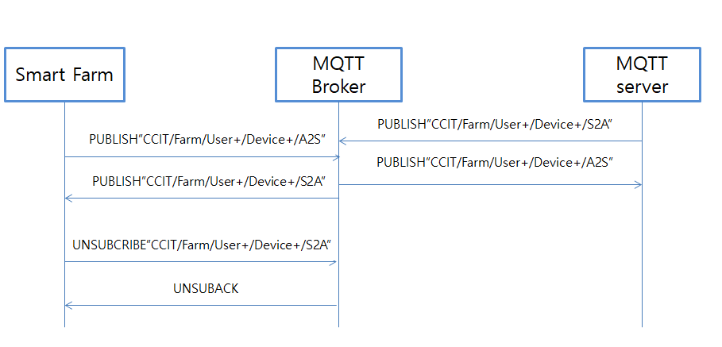
스마트 팜
5. Server
Server To Device (4)
스마트팜의 디바이스 정보를 MQTT
서버에서 등록을 해지합니다.
Field Name | Type | Description
messageType | string | 메시지 식별
userID | string | 고객식별
deviceID | string | 스마트팜 주소 (IEEE Address)
timeStamp | string | 전송시간 (YYYY-MM-DD hh:mm:ss)
Field Name | Type | Description
messageType | string | 메시지 식별자
resultCode | string | 00)
resultMsg | string | 00
timeStamp | string | 전송시간 (YYYY-MM-DD hh:mm:ss)
<Delete request packet payload>
<Delete complete packet payload>

Slide 39
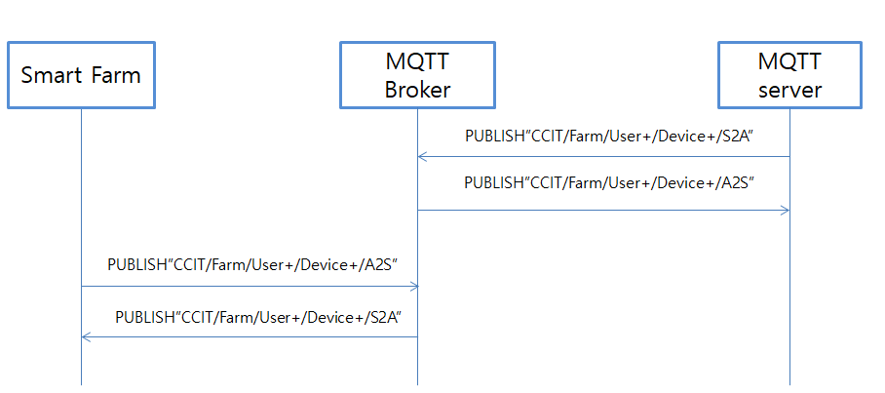
스마트 팜
5. Server
Server To Device (5)
Smart Farm 과 MQTT 서버 사이 간
시간 동기화가 이루어져야 합니다.
Field Name | Type | Description
messageType | string | 메시지 식별자 (timeSyncRequest)
userID | string | 고객식별자
deviceID | string | 스마트전원장치 MAC 주소 (IEEE Address)
timeStamp | string | 전송시간 (YYYY-MM-DD hh:mm:ss)
Field Name | Type | Description
messageType | string | 메시지 식별자 (timeSyncResponse)
timeStamp | string | 실시간 클럭의 시간 값 (YYYY-MM-DD hh:mm:ss)
<Time synchronization packet payload>
<Time synchronization success packet payload>

Slide 40
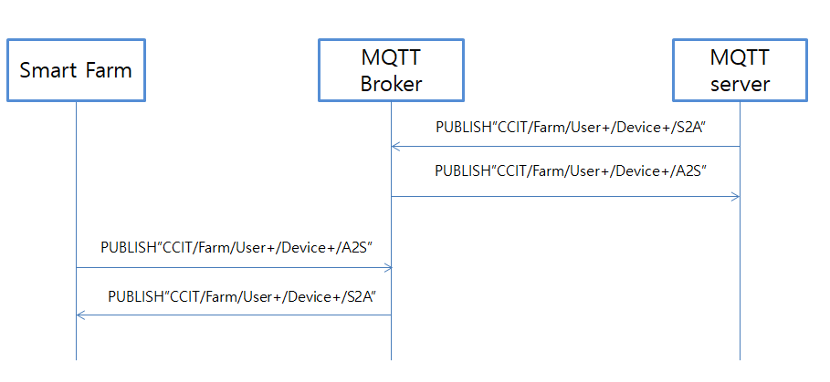
스마트 팜
5. Server
Server To Device (6)
Smart Farm 의 데이터를 실시간으로 조회하며,
사용자가 Smart Farm의 기능을 제어합니다.
그에 대한 sub과 pub은 동시 다발적으로
이루어집니다.
Field Name | Type | Description
messageType | string | 메시지 식별
Time | string | Data 저장시간 (YYYY-MM-DD hh:mm:ss)
Temp | Int(11) | Device Temperature Sensor data
Humid | Int(11) | Device Humidity Sensor data
Soil_Humid | Int(11) | Device Soil_Humidity Sensor data
Water_Temp | Int(11) | Device Water_Temperature Sensor data
LED | boolean | Boolean type (1,0)
Field Name | Type | Description
messageType | string | 메시지 식별자 (deviceInfoRequest)
timeStamp | string | 전송시간 (YYYY-MM-DD hh:mm:ss)
<Device Info Request packet payload>
<Device Info Response packet payload>

Slide 41


스마트 팜
5. Server
Server 세부 구성
Start
Subscribe to Topic
MQTT on_Message
MQTT Data for Topic
Publish Sensor Data
If Topic = xxx
SQL INSERT INTO Statements
No
Yes
Insert into
Sensor Data
Reject a Topic
(QOS 1)
sensor
MQTT Client
End
Database

Slide 42




스마트 팜
추진 방향
24시간 안정적인 운영
신속하고 빠른 원격처리속도
스마트 팜
안정적이고 정확한 원격제어
생산성 향상을 위한 보조장치

Slide 43



프로젝트의 최종목표
관리 시스템 발전
모니터링 기술 서비스 안정성 확대
어디서나 시스템을 제어&관리
실시간 A/S관리 서비스 운영
{
}
IT인프라와 서비스를 실시간으로 모니터링하고 관리하여,
24시간 안정적인 A/S 서비스를 제공하는 것이 목표이다.

Slide 44
THANK YOU
스마트 팜 계획서

Slide 45
Q & A

